Slide 1



Slide 2
DESENVOLVIMENTO E RETENÇÃO DE TALENTOS
O DESENVOLVIMENTO E A RETENÇÃO DE TALENTOS EM EQUIPES DE IA SÃO ESSENCIAIS PARA GARANTIR A INOVAÇÃO E A COMPETITIVIDADE DAS ORGANIZAÇÕES.
INVESTIR EM PROGRAMAS DE CAPACITAÇÃO E FORMAÇÃO CONTÍNUA PERMITE QUE OS PROFISSIONAIS ADQUIRAM NOVAS HABILIDADES E SE MANTENHAM ATUALIZADOS COM AS ÚLTIMAS TENDÊNCIAS TECNOLÓGICAS.
ESTRATEGICAMENTE, A RETENÇÃO DE TALENTOS É ALCANÇADA POR MEIO DE PLANOS DE CARREIRA CLAROS E OPORTUNIDADES DESAFIADORAS, RESULTANDO EM EQUIPES MAIS MOTIVADAS E PRODUTIVAS.

Slide 3
RETENÇÃO DE TALENTOS
Identificar e desenvolver talentos em equipes de IA é um processo crítico que envolve várias estratégias.
Primeiramente, é essencial estabelecer critérios claros para a seleção de profissionais com habilidades técnicas e comportamentais alinhadas às necessidades da equipe.
Isso pode incluir entrevistas focadas, avaliações práticas e a análise de projetos anteriores.
Uma vez identificados os talentos, o desenvolvimento contínuo se torna fundamental.
Programas de treinamento e capacitação, como workshops, cursos e webinars, podem proporcionar oportunidades de aprendizado que mantenham a equipe atualizada sobre as últimas inovações e tecnologias em IA.

Slide 4
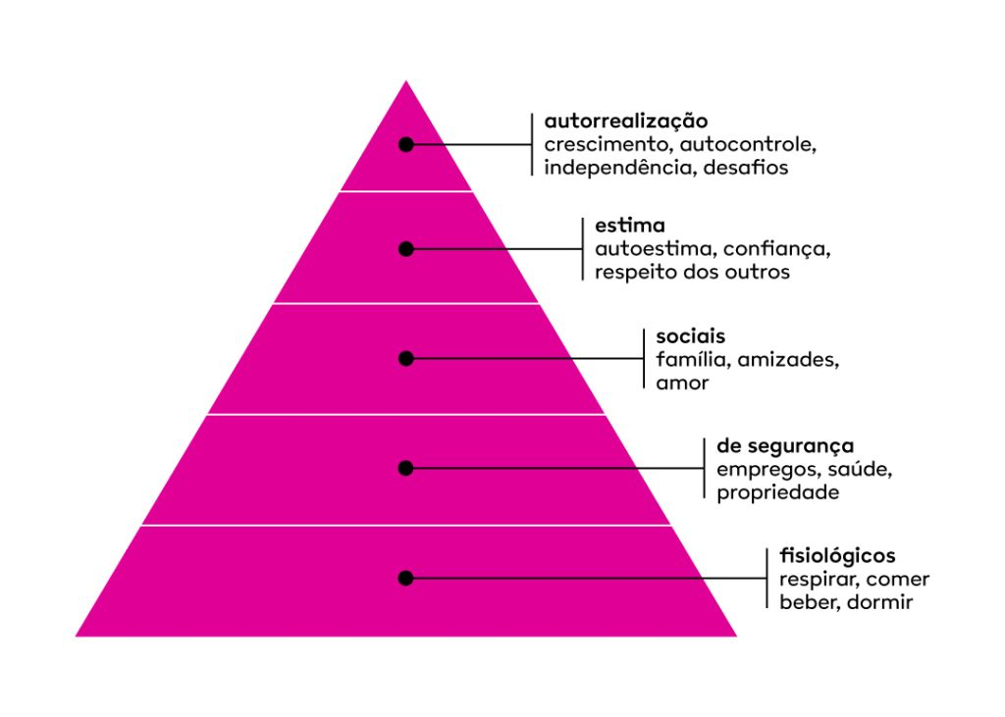
RETENÇÃO DE TALENTOS
https://alice.com.br/blog/empresas/retencao-talentos-empresas/

Slide 5
RETENÇÃO DE TALENTOS
Criar um ambiente de trabalho atraente é essencial para o desenvolvimento e retenção de talentos em equipes de IA.
Uma cultura organizacional que promove a inovação, a colaboração e o respeito à diversidade estimula o engajamento dos colaboradores e fortalece o espírito de equipe.
Proporcionar flexibilidade no trabalho, como opções de home office ou horários flexíveis, também contribui para o equilíbrio entre vida profissional e pessoal, o que é cada vez mais valorizado pelos profissionais de tecnologia.

Slide 6
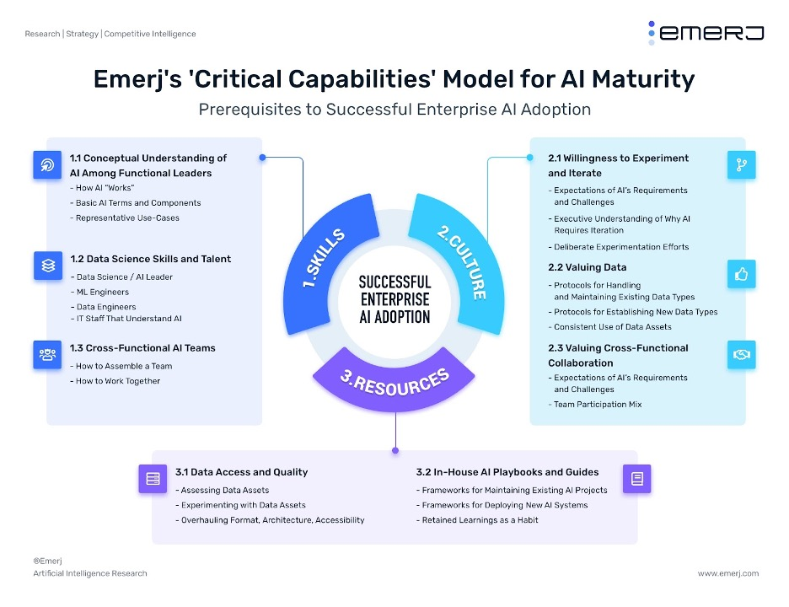
RETENÇÃO DE TALENTOS E MATURIDADE
https://emerj.com/wp-content/uploads/2020/09/Emerj-AI-Strategy-Outline.pdf

Slide 7
PONTOS CHAVE
Investir em iniciativas que promovam o aprendizado, o feedback e a mensuração de resultados é essencial para alinhar as habilidades da equipe com as demandas do mercado em constante evolução.
Ao adotar uma abordagem proativa e centrada nas pessoas, as organizações podem criar equipes de IA coesas e resilientes, preparadas para enfrentar os desafios do futuro e liderar em um ambiente competitivo.
Em última análise, uma forte estratégia de desenvolvimento e retenção de talentos não apenas impulsiona a performance da equipe, mas também garante o sucesso sustentável da organização.

Slide 8
OBRIGADO!

